Slide 1
Гидроцефалия и шунтирующие системы.
Кафедра нейрохирургии НГМУ

Slide 2
Цель
Рассмотреть гидроцефалию и шунтирующие системы в нейрохирургической практике.

Slide 3
задачи
Изучение определения, этиологии, патогенеза, клиники, критериев диагностики и хирургического лечения гидроцефалии

Slide 4
план
Понятие
Классификация
Лечебная тактика

Slide 5
Гидроцефалия (от греч. Hydros - жидкость + греч. kephale - голова) - избыточное накопление цереброспинальной жидкости во внутричерепных пространствах - желудочках мозга, субарахноидальных щелях и цистернах. Причиной гидроцефалии является нарушение резорбции, циркуляции и изредка - продукции цереброспинальной жидкости.

Slide 6
В норме количество цереброспинальной жидкости в ликворных пространствах черепа и позвоночного канала отличается определенным постоянством (примерно 150 мл у взрослого). Скорость продукции ликвора - примерно 0,35 мл/мин, за сутки у взрослого вырабатывается около 500 мл.

Slide 7
Цереброспинальная жидкость вырабатывается преимущественно (80%) сосудистыми сплетениями желудочков мозга, в первую очередь - боковых (как самыми массивными). Остальные 20% приходится на направленный транспорт молекул воды из нейронов в клетки выстилки (эпендимы) желудочков мозга и далее - в их полость; небольшое количество ликвора образуется в оболочках спинно-мозговых корешков.

Slide 8
В патологических условиях, при несоответствии продукции и резорбции, а также в случае нарушения циркуляции цереброспинальной жидкости динамическое равновесие с резорбцией достигается при более высоких цифрах внутричерепного давления. В результате объем внутричерепных ликворных пространств увеличивается, а объем мозга - уменьшается, вначале - за счет эластичности, затем - за счет атрофии мозгового вещества.

Slide 9
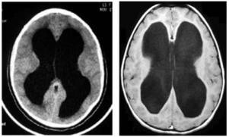
Выделяют 2 основных формы гидроцефалии
Открытую (сообщающуюся, необструктивную, арезорбтивную)
При закрытой (несообщающейся, окклюзионной) гидроцефалии существует препятствие оттоку цереброспинальной жидкости из желудочковой системы. Окклюзия может развиться в разных отделах ликворной системы: в области межжелудочкового отверстия Монро, в области водопровода мозга и вблизи отверстий Мажанди и Лушки, через которые цереброспинальная жидкость из IV желудочка попадает в базальные цистерны и спинальное субарахноидальные пространство.

Slide 10
Причинами окклюзии могут быть сужение водопровода мозга, опухоли, кисты, кровоизлияния, атрезия отверстий Мажанди и Лушки и некоторые другие процессы, затрудняющие отток ликвора из желудочков мозга.

Slide 11
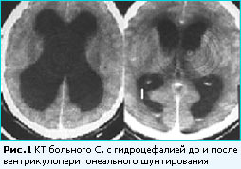
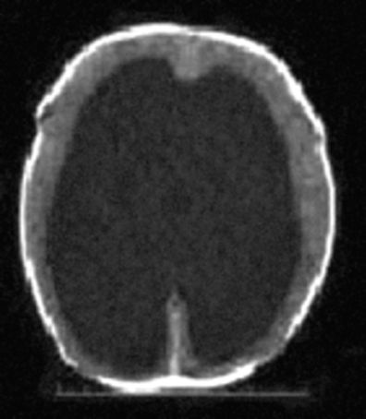
Окклюзионная тотальная гидроцефалия

Slide 12
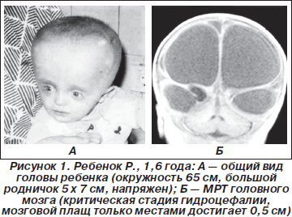

Slide 13
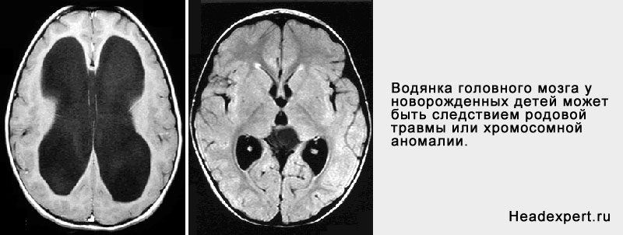

Slide 14
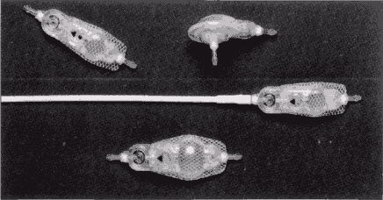
Клапанный аппарат

Slide 15
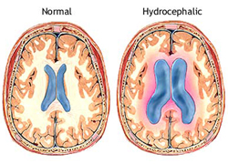

Slide 16
По этиологии выделяют врожденную и приобретенную гидроцефалию.
Врожденная гидроцефалия возникает:
1) в результате дефектов развития нервной трубки (аномалии Киари 2-го и 1-го типов; атрезия отверстий Лушки и Мажанди - синдром Денди-Уокера; Х-сцепленный стеноз водопровода мозга - синдром Адамса);
2) вследствие внутриутробного кровоизлияния в желудочки мозга и/или под эпендиму водопровода мозга;
3) вследствие внутриутробного инфицирования плода (паротит, токсоплазмоз, сепсис с менингитом);
4) при аневризме большой вены мозга (Галена). Чаще врожденная гидроцефалия бывает закрытой (несообщающейся, окклюзионной).

Slide 17
Приобретенная гидроцефалия развивается чаще всего после перенесенного воспалительного процесса в оболочках мозга (менингита, менингоэнцефалита), субарахноидального или внутрижелудочкового кровоизлияния, реже - вследствие опухоли, сосудистой мальформации, паразитарных заболеваний или нейросаркоидоза.

Slide 18
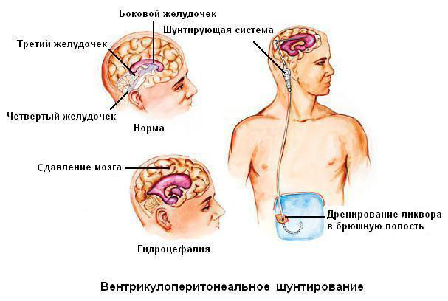

Slide 19
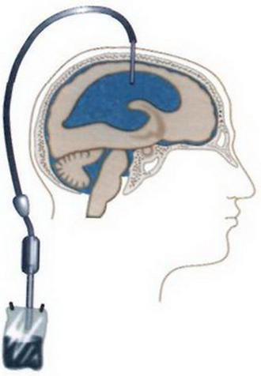
ВПШ

Slide 20
Имплантируемые клапанные шунтирующие системы для дренирования желудочков мозга
Выделяют 3 основных группы клапанов: низкого давления открытия (40-60 мм вод.ст.), среднего (70-90 мм вод.ст.) и высокого (100-120 мм вод.ст.). Эти цифры могут варьировать у различных производителей. Все клапаны маркируются рентгеноконтрастными метками в виде точки. Клапаны низкого давления имеют 1, среднего - 2, высокого - 3 точки в ряд.

Slide 21
Существуют клапаны, давление открытия которых может быть изменено неинвазивно с помощью внешнего программатора. Эти клапаны имеют особую рентгеноконтрастную шкалу, напоминающую циферблат часов.
В некоторых системах регулируется не давление, а скорость оттока ликвора. В зависимости от уровня внутричерепного давления она может увеличиваться или уменьшаться. Массивный сброс ликвора через специальный канал происходит только в случае резкого повышения внутричерепного давления.

Slide 22
Давление открытия любого клапана устанавливается для положения больного лежа при давлении в дистальном катетере около 50 мм вод.ст. При переходе больного в вертикальное положение отрицательное гидростатическое давление столба жидкости в верхней части катетера приводит к возникновению сифонного эффекта - открытию клапана и сбросу ликвора при меньших, чем запрограммировано, цифрах внутричерепного давления.

Slide 23
Для предупреждения сифонного эффекта разработаны антисифонные устройства либо интегрированные в современные клапаны, либо имплантируемые последовательно (дистально). В системах, регулирующих скорость оттока ликвора, сифонный эффект не столь выражен даже при отсутствии специальных антисифонных устройств.

Slide 24
Принципы подбора шунтирующей системы
1. Давление открытия клапана. Наиболее универсальным является клапан среднего давления, сегодня в России он имплантируется в большинстве случаев. Клапан низкого давления применяют у новорожденных, а также по специальным показаниям (например, для дренирования арахноидальных кист). Клапан высокого давления используют редко, преимущественно им заменяют ранее имплантированный клапан среднего давления при синдроме гипердренирования желудочков.
2. Вид клапана принципиального значения не имеет.
3. Размер клапана. У новорожденных и детей используют клапаны меньшего диаметра и менее выступающие («низкопрофильные»). Для взрослых размер клапана принципиального значения не имеет.

Slide 25
4. Место имплантации дистального катетера. Чаще всего дистальный катетер имплантируют в брюшную полость, поскольку всасывающая способность брюшины в норме обеспечивает полное всасывание поступающего ликвора даже в случае его гиперпродукции. Немаловажно, что белки цереброспинальной жидкости поступают через воротную вену в печень и не попадают в системный кровоток, т.е. не вызывают аутоиммунных реакций.

Slide 26
Отведение ликвора в плевральную полость, в почечную лоханку или мочеточник, в желчный пузырь используют крайне редко, при невозможности выполнения вентрикулоперитонеостомии или вентрикулоатриостомии.

Slide 27
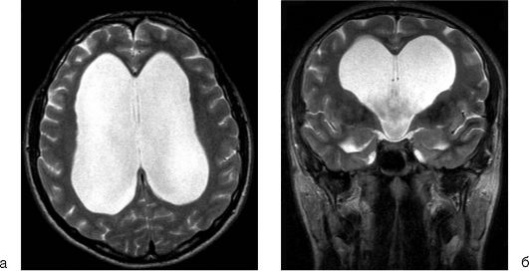

Slide 28
Виды клапанов
Клапаны шунтирующей системы делятся на 2 основные группы:
* полусферические, имплантируемые во фрезевое отверстие (burrhole)
* располагающиеся по ходу катетера (contur-flex) - (цилиндрические, овальные, полусферические) располагают в выточенном бором костном ложе или под мягкими тканями затылочной области. Они обеспечивают лучший косметический эффект, но часто менее доступны для пальпации и пункции (что важно в случае дисфункции шунта).

Slide 29
Несмотря на определенные проблемы, использование клапанных шунтирующих систем является методом выбора в лечении открытой гидроцефалии. На сегодня сотни тысяч детей, которым были имплантированы такие системы, выросли нормальными людьми, активными и иногда - высокопоставленными членами общества.

Slide 30
Литература
1. Гусев Е. И. Неврология и нейрохирургия [Комплект] : учебник: в 2 т. Т.2 : Нейрохирургия / ред.: А. Н. Коновалов, А. В. Козлов. - 2-е изд.,испр.и доп. - М. : ГЭОТАР-Медиа, 2009. - 420 с. : ил. 1,0 5
2. Можаев С. В. Нейрохирургия: учебник / С. В. Можаев, А. А. Скоромец, Т. А. Скоромец. - 2-е изд., перераб. и доп. - М. : ГЭОТАР-Медиа, 2009. - 480 с. : ил..
3.Неврология и нейрохирургия : клинические рекомендации / ред. Е. И. Гусев, А. Н. Коновалов, А. Б. Гехт. - М. : ГЭОТАР-Медиа, 2007. – 368 с.
4. Лекции по нейрохирургии : учебник / ред. В. В. Крылов. - М. : Авторская академия : Товарищество научных изданий КМК, 2007. - 234 с. : ил.
5. Цементис, Сотириос А. Дифференциальная диагностика в неврологии и нейрохирургии : пер. с англ. / С. А. Цементис ; ред. Е. И. Гусев. - М. : ГЭОТАР-Медиа, 2007. - 384 с. : ил.

